Slide 1
Diseño e Implementación de un SoC basado en RISC-V en un FPGA
Presentación
Trabajo de Título
Gianluca D’Agostino
Profesor Guía: Francisco Rivera
Profesor Co-guía: Andrés Caba
Profesor Integrante: Álvaro Silva

Slide 2
Agenda de la presentación
Presentación tema
Objetivos
Marco teórico
Metodología
Resultados
Trabajo futuro
Conclusiones
Temas a tratar

Slide 3
Presentación tema
¿Qué es SoC, FPGA y RISC-V?

Slide 4
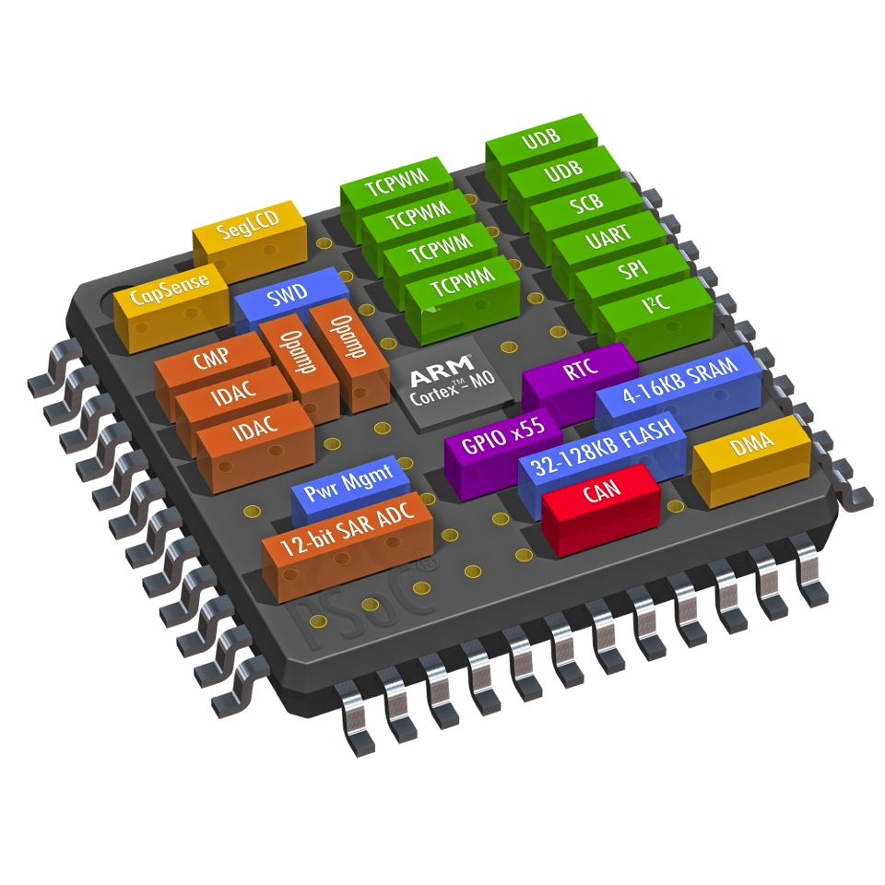
System on a Chip (SoC)
Un SoC es un sistema digital completo integrado en un único chip
Son la base de miles de dispositivos a nuestro alrededor
El desarrollo de este tipo de dispositivos aumentará debido a “boom” del IoT y el 5G

Slide 5
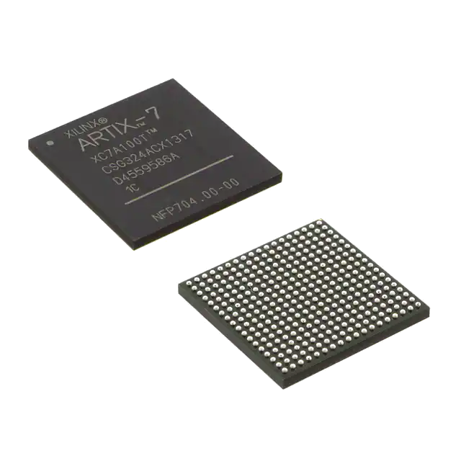
FPGA
Tecnología creada por Xilinx
Hardware programable
Versatilidad en el prototipado, prueba e implementación de diseños digitales
En la implementación del 5G y del IoT evita la necesidad de inversión en hardware nuevo

Slide 6

RISC-V
Surgió de un proyecto de la universidad de California en Berkeley
Es una arquitectura de filosofía “RISC” (Reduced Instruction Set Computer)
Hardware Libre = ISA libre y abierto
Escalable, modular y con multitud de posibles aplicaciones
Existe La fundación RISC-V

Slide 7
¿Qué es SoC, FPGA y Risc-V?
Procesador basado en Risc-V
System On a Chip
FPGA
Hardware mínimo para un SoC funcional

Slide 8
Objetivos
¿Qué se espera obtener con este trabajo?

Slide 9
Alcances del trabajo realizado
El primer planteamiento es:
Diseñar un System on a Chip desde la arquitectura de su CPU, utilizando el conjunto de instrucciones libre de Risc-V, hasta su hardware específico e implementarlo correctamente en una tarjeta FPGA
Sin embargo debido a la ambición del punto anterior no se cumplieron los plazos planteados y se decidió acotar el trabajo a:
El diseño e implementación de una CPU basada en Risc-V de 32 bits con las extensiones I, M y F en un FPGA
Como objetivos secundarios se destacan:
Poner en práctica la metodología de diseño Top-Down en el desarrollo de sistemas digitales
Utilizar una placa FPGA como plataforma de prototipado y para la implementación final
Dominio y uso de HDL (hardware description language)
Diseño de pruebas de funcionamiento para corroborar el desempeño de los diseños obtenidos, previo a la implementación en el FPGA

Slide 10
Metodología
¿Cómo se aborda la tarea de diseño?

Slide 11
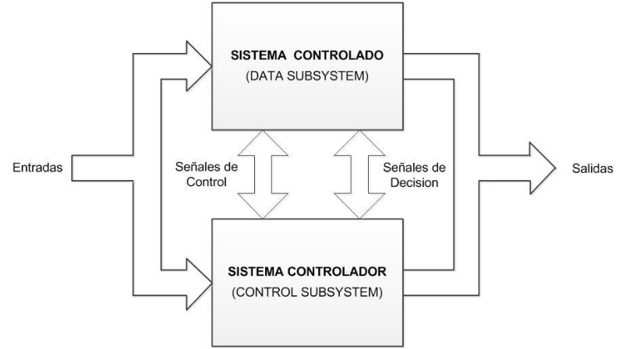
Metodología de diseño Top-Down
Características de esta metodología:
Permite el manejo de diseños grandes y complejos
Permite esfuerzos simultáneas e independientes
Permite eliminar tempranamente problemas serios de la arquitectura
Identifica tempranamente módulos reusables
Considera la confección (en orden) de los siguientes diagramas: de bloques simplificado, de flujo simplificado, de bloques detallado, de flujo detallado y, finalmente, MDS (Mnemonic Documented State)

Slide 12
Planteamiento inicial:
identificación de los componentes y funciones del módulo
tryrtyrty
Diseño:
de los componentes utilizando el enfoque Top-Down
Verificación:
de los diseños obtenidos
Se obtiene el resultado deseado
¿Se encuentran errores o posibles mejoras?
¿Se encuentran errores o posibles mejoras?
Rediseño:
de los componentes correspondientes
¿Se encuentran errores o posibles mejoras?
Integración:
se conectan todos los componentes y se prueban en conjunto
Implementación:
se prueba el diseño completo en el FPGA

Slide 13
Marco teórico
Conceptos básicos del diseño de sistemas digitales y arquitectura de computadores

Slide 14
Sistemas digitales
Pueden ser combinacionales o secuenciales
Permite la implementación de máquinas de estado (moore, mealy)
Ser de propósito general o específico
Implementado en un único chip o con múltiples chips en una PCB
Basados en una arquitectura de computadores o no (poseer o no una CPU)
Solo manejan bits, por lo que hacen falta DAC/ADC para interactuar con variables continuas
Se componen de compuertas lógicas
Según la tecnología y/o el diseñador se define el nivel de voltaje alto como 1 lógico y bajo como 0 o viceversa
Es fundamental, en diseños complejos, trabajar a un nivel de abstracción alto

Slide 15
Arquitectura de computadores
El encargado de procesar toda la información en un computador es la CPU:
La arquitectura de la CPU se basa en un ISA (Instruction Set Architecture), en este caso Risc-V de 32 bits (extensiones I-M-F)
El datapath de una CPU son las unidades funcionales encargadas de ejecutar las instrucciones y es manejado por un controlador:
Las 5 etapas más típicas de un datapath son: Fetch, Decode, Execute, Memory y Write Back
Pueden ser RISC (Reduced Instruction Set Computer) o CISC (Complex Instruction Set Computer)
Pueden ser Single-Cycle, Multi-Cycle o Pipelined
Debido a las limitaciones tecnológicas del silicio se han desarrollado arquitecturas multinúcleo
Los otros 2 elementos de un computador son: el Sistema de memoria y los Dispositivos de E/S

Slide 16
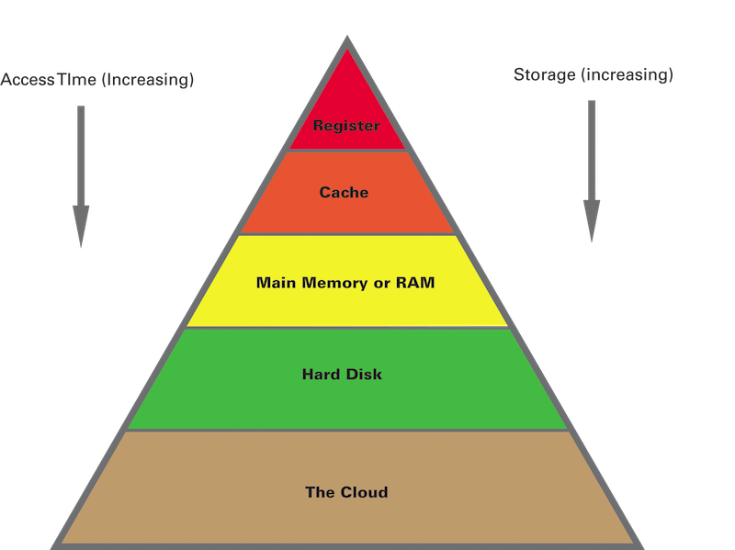
Sistema de memoria
Tiene la función de almacenar la información con la que trabaja el sistema
Generalmente se jerarquiza divido a las velocidades de los distintos tipos de memoria y sus velocidades

Slide 17
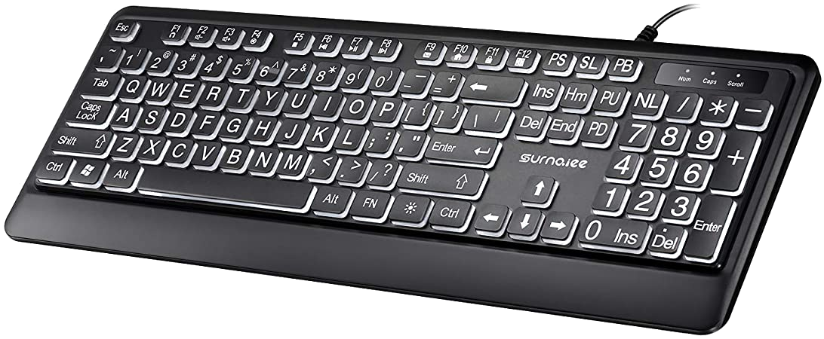

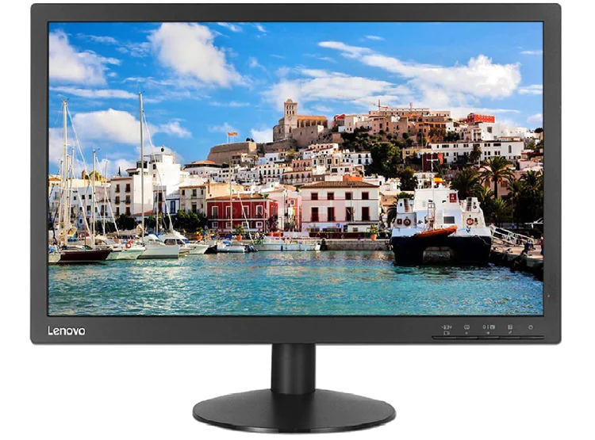
Dispositivos de E/S
Son el medio por el cual el sistema recibe y entrega información
Permiten la interacción con el sistema digital

Slide 18
Software utilizado
Lenguaje HDL utilizado: SystemVerilog
Suite de desarrollo/simulación: Vivado Design Suite de Xilinx versión 2020.2
Código propio escrito en .c para la implementación de tests
ToolChain de la fundación Risc-V (aún no ha sido útil): compiladores, tests, etc...
¿Cuáles son las herramientas que han permitido desarrollar este trabajo?

Slide 19
Siguiendo la metodología de diseño Top-Down
Primero se plantea un diagrama de bloques de nivel superior del SoC a diseñar
Se identifican los principales bloques
Se inicia con el diseño del core-complex (el resto queda propuesto)
FLASH MEMORY INTERFACE (QSPI)
COMMUNICATIONS INTERFACE
GPIO
I2C
PWM
I-Memory
D-Memory
Harvard architecture
start up ROM Memory
CORE COMPLEX
RV32IMF
ALWAYS ON BLOCK
Reset unit
Watchdog timer
Backup memory
Wake-up control unit
Clock Generator

Slide 20
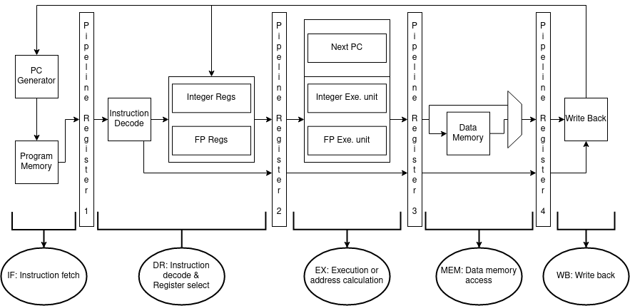
CORE-COMPLEX
diagrama de bloques simplificado

Slide 21
CORE-COMPLEX
Luego se confecciona un diagrama de flujo simplificado
A partir de los dos diagramas anteriores se confecciona el diagrama de bloques detallado
Esto permite identificar cada unidad funcional necesaria para el datapath
Se utiliza la misma metodología para las unidades funcionales más complejas, sobre todo para la FPU
La unidad más compleja de diseñar y, por sobre todo, de verificar fue la FPU

Slide 22
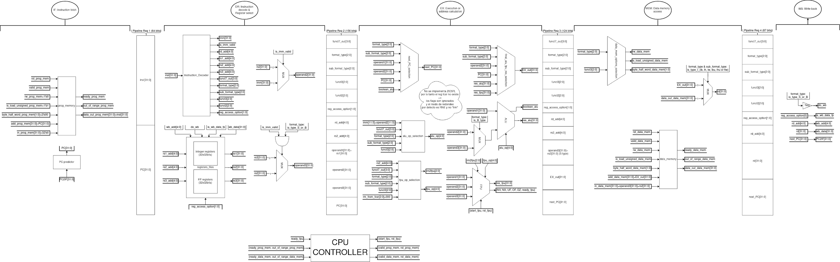

Slide 23
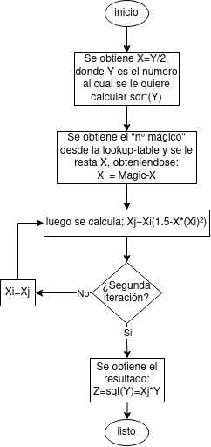
Ejemplo de metodología de diseño Top-Down
Diagrama de flujo simplificado
Algoritmo basado en el paper:
“A Fast FPGA Based Architecture for Computation of Square Root and Inverse Square Root”

Slide 24
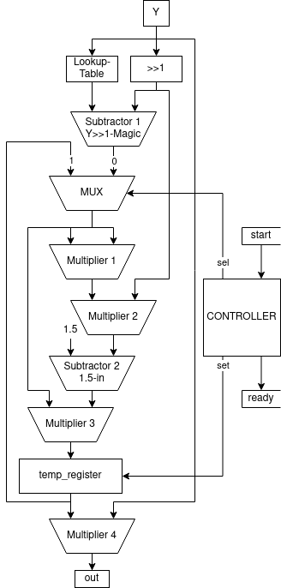
Ejemplo de metodología de diseño Top-Down
Diagrama de bloques detallado
Algoritmo basado en el paper:
“A Fast FPGA Based Architecture for Computation of Square Root and Inverse Square Root”

Slide 25
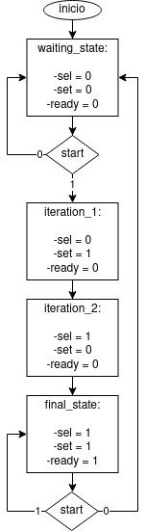
Ejemplo de metodología de diseño Top-Down
Diagrama de flujo detallado
Algoritmo basado en el paper:
“A Fast FPGA Based Architecture for Computation of Square Root and Inverse Square Root”

Slide 26
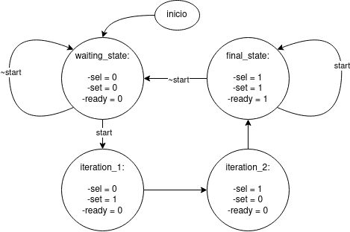
Ejemplo de metodología de diseño Top-Down
Diagrama MDS
Algoritmo basado en el paper:
“A Fast FPGA Based Architecture for Computation of Square Root and Inverse Square Root”

Slide 27
Estado actual
¿Qué se ha hecho hasta el momento?

Slide 28
PROGRESO
Se tienen todas las unidades que componen el DataPath del procesador
Se testeó y verificó el funcionamiento de la FPU y de la ALU (requirió bastante esfuerzo)

Slide 29
Trabajo pendiente
¿Qué falta por hacer?
¡Se solicitó una prórroga para poder terminar el trabajo!

Slide 30
ÚLTIMOS PASOS
Implementar Boot-Loader y entorno de ejecución (crítico)
Diseñar e implementar controlador de la CPU
Versión Single-Cycle y Pipelined
Testear funcionamiento mediante simulaciones
Finalmente testear en el FPGA
Documentar el trabajo realizado

Slide 31
Diseño e Implementación de SoC basado en Risc-V en un FPGA
¡Gracias por su atención!
Gianluca D’Agostino

